Slide 1

NÁZEV ŠKOLY:ZŠ Dolní Benešov, příspěvková organizace
AUTOR: Mgr. Hana Maulerová
NÁZEV: VY_32_INOVACE_16_ ZEMĚPIS 7. ROČNÍK
TÉMA: Eurasie- podnebí a vodstvo
ČÍSLO PROJEKTU: CZ.1.07/1.4.00/21.1262

Slide 2
Anotace
Žáci se seznámí s podnebím v Eurasii
Dozví se, jaké je podnebí v jednotlivých částech Evropy a Asie a co ho ovlivňuje
Seznámíme se s monzunovými větry
Nejdůležitější vodstvo v Eurasii

Slide 3
Podnebí
Většina Eurasie se rozkládá v severním mírném pásu
Velké rozdíly teplot mezi Evropou a Asií způsobeny vzdáleností od oceánu a tvarem reliéfu v západní a severní Evropě vliv Atlantského oceánu ve střední a východní Evropě převládá přechodné podnebí mezi oceánským a vnitrozemským v Asii převládá podnebí vnitrozemské s vlivem Severního ledového oceánu a Tichého oceánu

Slide 4
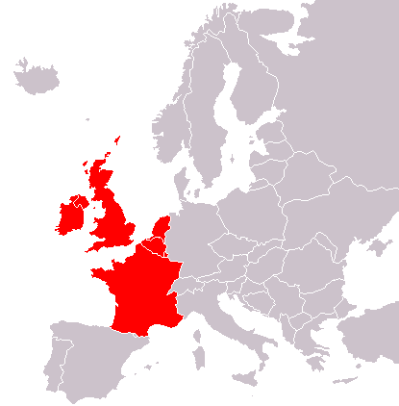
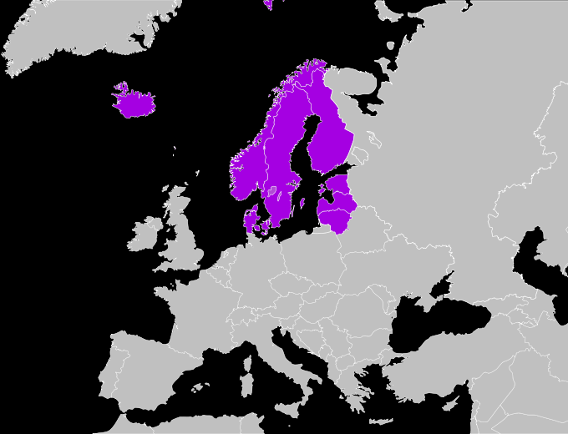
západní a severozápadní Evropa
vliv Atlantského oceánu- srážky, vlhké oceánské podnebí, mírná léta i zimy taky díky vlivu teplého severoatlantského proudu
Obrázek č. 1
Obrázek č. 2

Slide 5
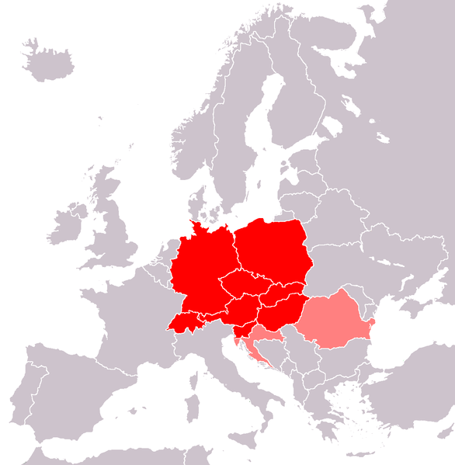
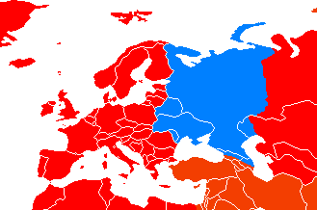
Střední a východní Evropa
převládá přechodné podnebí mezi oceánským a vnitrozemským - jsou zde větší rozdíly mezi letními a zimními teplotami a menší množství srážek
Vliv Atlantského oceánu se ztrácí v oblasti Uralu
Obrázek č. 4
Obrázek č. 3

Slide 6
Asie
Na východ od pohoří Ural se projevuje podnebí vnitrozemské - mrazivé zimy s malými srážkami se střídají se suchými horkými léty
Projevuje se zde také vliv Severního ledového oceánu
Nejvýchodnější část Asie je ovlivněna Tichým oceánem a má tak vlhké oceánské podnebí

Slide 7
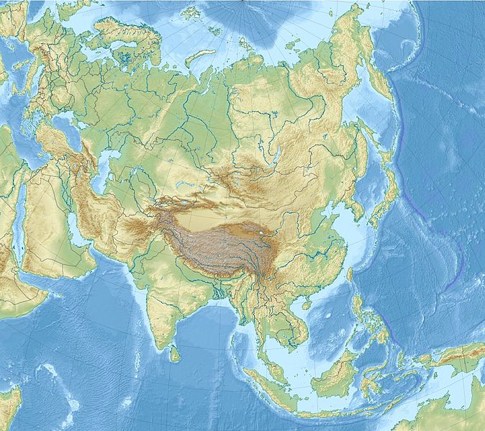
Asie
Obrázek č. 5

Slide 8
Monzuny
Podnebí v Asii také ovlivňují monzuny = proudění vzduchu, které vzniká rozdílným oteplováním vzduchu nad pevninou a mořem
Zimní monzun- z chladnější pevniny nad teplejší moře, tento vzduch je chladný a suchý
Letní monzun- od oceánu nad pevninu, přináší srážky a ochlazuje horký vzduch nad pevninou
Na jižních svazích Himaláje spadne největší množství srážek na světě

Slide 9
Jižní Eurasie
Celá tato část patří do tropického a subtropického pásu
Nejsou zde výraznější teplotní rozdíly mezi létem a zimou
J a JV Asie mají tropické vlhké monzunové podnebí - teploty jsou vyrovnané, zima je suchá a léta vlhká
V J Evropě převládá subtropické podnebí se suchými teplými léty a s mírnými zimami s malými srážkami

Slide 10
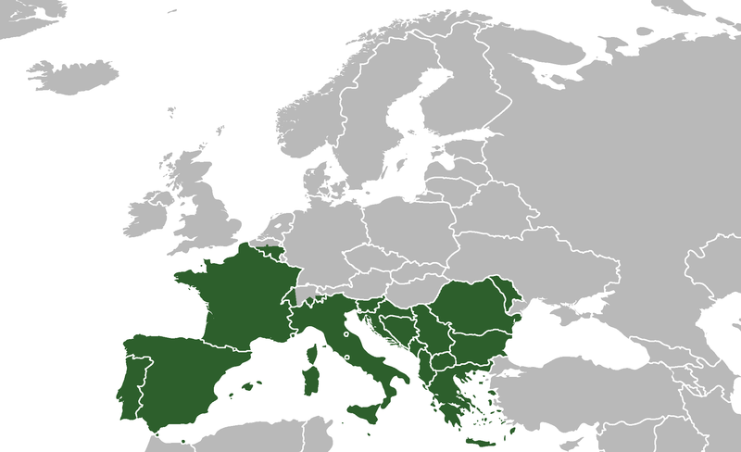
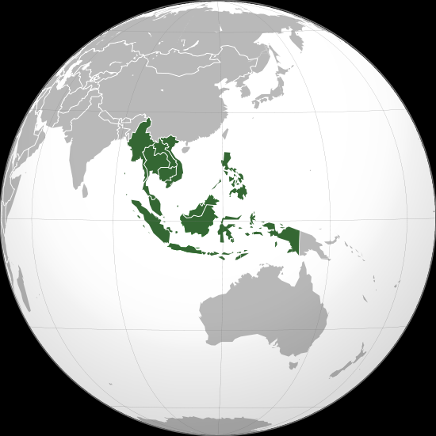
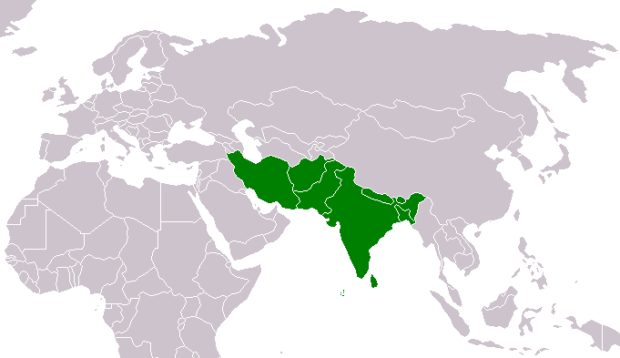
Obrázek č. 6
Obrázek č. 8
Obrázek č. 7

Slide 11
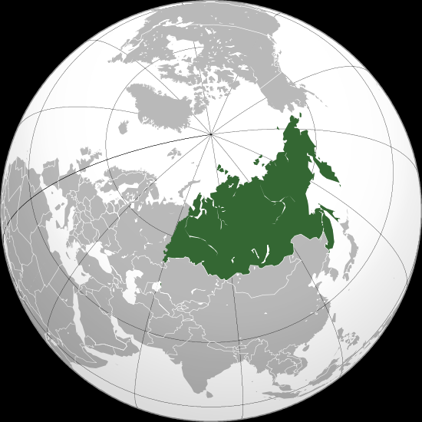
Nejsevernější oblast Eurasie
Leží ve studeném pásu
Dlouhé mrazivé zimy a krátká studená léta
Arktické ostrovy mají polární podnebí s celoroční zimou
Obrázek č. 9
Obrázek č. 10

Slide 12
Vodstvo
Na území Eurasie je ze všech světadílů nejvíce veletoků
Nejdelší řekou je Chang Jiang (4.nejdelší na světě)
Největší povodí má řeka Ob
Nejdelší řekou Evropy je Volha
Významné řeky v Evropě - Dunaj a Rýn
Největší jezero světa - Kaspické moře
Nejhlubší jezero světa - Bajkal

Slide 13
Otázky a doplňovačky
Vliv jakého oceánu převládá v Evropě?
V jaké části se ztrácí vliv Atlantského oceánu?
Co jsou to monzuny?
Jaké máme druhy monzunů?
Jaké podnebí převládá na arktických ostrovech?
Doplň: největší jezero světa je…
nejdelší řekou Evropy je… nejhlubší jezero světa je…

Slide 14
Odpovědi
Vliv jakého oceánu převládá v Evropě? - Vliv Atlantského oceánu
V jaké části se ztrácí vliv Atlantského oceánu? - na území Uralu
Co jsou to monzuny? - proudění vzduchu, které vzniká rozdílným oteplováním vzduchu nad pevninou a mořem
Jaké máme druhy monzunů? Letní a zimní
Jaké podnebí převládá na arktických ostrovech? - polární podnebí
Doplň: největší jezero světa je…Kaspické moře
nejdelší řekou Evropy je…Volha nejhlubší jezero světa je… Bajkal

Slide 15
Použitá literatura a zdroje
Obrázek č. 1: Northern-Europe-map.svg. In: Wikipedia: the free encyclopedia [online]. San Francisco (CA): Wikimedia Foundation, 6. 8. 2007 [cit. 2012-11-28]. Dostupné z: http://cs.wikipedia.org/wiki/Soubor:Northern-Europe-map.svg
Obrázek č. 2: Western-Europe-map.png. In: Wikipedia: the free encyclopedia [online]. San Francisco (CA): Wikimedia Foundation, 31. 1. 2005 [cit. 2012-11-28]. Dostupné z: http://cs.wikipedia.org/wiki/Soubor:Western-Europe-map.png
Obrázek č. 3: Central Europe (proposal 2).PNG. In: Wikipedia: the free encyclopedia [online]. San Francisco (CA): Wikimedia Foundation, 18. 8. 2008 [cit. 2012-11-28]. Dostupné z: http://cs.wikipedia.org/wiki/Soubor:Central_Europe_(proposal_2).PNG
Obrázek č. 4: EasternEurope1.png. In: Wikipedia: the free encyclopedia [online]. San Francisco (CA): Wikimedia Foundation, 3. 2. 2009 [cit. 2012-11-28]. Dostupné z: http://cs.wikipedia.org/wiki/Soubor:EasternEurope1.png
Obrázek č. 5: Asia laea relief location map.jpg. In: Wikipedia: the free encyclopedia [online]. San Francisco (CA): Wikimedia Foundation, 26. 11. 2010 [cit. 2012-11-28]. Dostupné z: http://cs.wikipedia.org/wiki/Soubor:Asia_laea_relief_location_map.jpg
Obrázek č. 6: Southern Europe (Robinson projection).png. In: Wikipedia: the free encyclopedia [online]. San Francisco (CA): Wikimedia Foundation, 5. 1. 2011 [cit. 2012-11-28]. Dostupné z: http://es.wikipedia.org/wiki/Archivo:Southern_Europe_(Robinson_projection).png
Obrázek č. 7: South Asia (ed).PNG. In: Wikipedia: the free encyclopedia [online]. San Francisco (CA): Wikimedia Foundation, 20. 12. 2006 [cit. 2012-11-28]. Dostupné z: http://en.wikipedia.org/wiki/File:South_Asia_(ed).PNG
Obrázek č. 8: Southeast Asia (orthographic projection).svg. In: Wikipedia: the free encyclopedia [online]. San Francisco (CA): Wikimedia Foundation, 30. 6. 2010 [cit. 2012-11-28]. Dostupné z: http://en.wikipedia.org/wiki/File:Southeast_Asia_(orthographic_projection).svg
Obrázek č. 9: Northern-Europe-map.svg. In: Wikipedia: the free encyclopedia [online]. San Francisco (CA): Wikimedia Foundation, 6. 8. 2007 [cit. 2012-11-28]. Dostupné z: http://cs.wikipedia.org/wiki/Soubor:Northern-Europe-map.svg
Obrázek č. 10: North Asia (orthographic projection).svg. In: Wikipedia: the free encyclopedia [online]. San Francisco (CA): Wikimedia Foundation, 30. 11. 2009 [cit. 2012-11-28]. Dostupné z: http://cs.wikipedia.org/wiki/Soubor:North_Asia_(orthographic_projection).svg
Text je dílem autora.
28.11.2012

